Slide 1
ОТЧЕТ О РАБОТЕ научно-образовательной лаборатории цифровой трансформации образования и прикладной информатики
Министерство науки и высшего образования Российской Федерации Таганрогский институт имени А. П. Чехова (филиал) ФГБОУ ВО «Ростовский государственный экономический университет (РИНХ)»
С.С. Белоконова - РУКОВОДИТЕЛЬ ЛАБОРАТОРИИ, канд. техн. наук, доцент кафедры информатики

Slide 2
ПЛАН РАБОТЫ лаборатории на период сентябрь 2022 г. – июнь 2023 г.
Руководство НИРС по кафедре информатики, подготовка и участие студентов-докладчиков в городских, региональных, всероссийских, международных семинарах, конференциях. | Сентябрь 2023 – июнь 2024 г.
Организация и сопровождение практики обучающихся. | Сентябрь 2023 – июнь 2024 г.
Оказание методической помощи сотрудникам Таганрогского института имени А.П. Чехова, представителям образовательных организаций г. Таганрога и Ростовской области в сфере применения информационных технологий в образовании | Сентябрь 2023 – июнь 2024 г.
Методическая подготовка студентов к участию в конкурсах | Сентябрь 2023 – июнь 2024 г.
Подготовка и рецензирование научных работ обучающихся для публикации в изданиях разного уровня | Сентябрь 2023 – июнь 2024 г.

Slide 3
ПЛАН РАБОТЫ лаборатории на период сентябрь 2022 г. – июнь 2023 г.
Разработка и реализация программы занятий с обучающимися 5-6 классов «Основы программирования Scratch» | Сентябрь 2023 – июнь 2024 г.
Разработка и реализация программы занятий с обучающимися 9 классов «Подготовка к ОГЭ по информатике» | Сентябрь 2023 – июнь 2024 г.
Проведение пробного тестирования по информатике в формате ОГЭ | Апрель 2024 – май 2024 г.
Участие в проектно-образовательном интенсиве | Сентябрь 2023 – июнь 2024 г.
Мастер-класс «Основы 3D-моделирования и печати» | Октябрь 2023 г.

Slide 4
ПЛАН РАБОТЫ лаборатории на период сентябрь 2022 г. – июнь 2023 г.
Круглый стол, посвященный методическим аспектам подготовки к ИГА по информатике | Ноябрь 2023 г.
Организация мероприятий Недели информатики | Ноябрь 2023 – декабрь 2024 г.
Круглый стол с привлечением представителей работодателей «Актуальные проблемы преподавания информатики» | Май-июнь 2024 г.
Публикация научных статей | Сентябрь 2023 – июнь 2024 г.

Slide 5
Руководство НИРС по кафедре информатики, подготовка и участие студентов-докладчиков в городских, региональных, всероссийских, международных семинарах, конференциях
Молодёжный образовательный форум «БерегА», г. Астрахань, 3-7 сентября 2023 г.
Третий Форум классных руководителей, г. Москва, 3 - 7 октября 2023 г.
«Зимний педсовет» в центре знаний «МАШУК» 14-17.02.2024 г.
VIII-ая Всероссийская научно-практическая конференция «Информационные и инновационные технологии в науке и образовании» (с международным участием), Таганрог, 26 октября 2023 г.
Внутривузовская 68-ая научно-теоретическая конференция, 27 января 2024, г. Таганрог, кафедра информатики, секция «Цифровизация образования и проблемы прикладной информатики»»
67-я внутривузовская научная студенческая конференция, 11 апреля 2024, г. Таганрог, кафедра информатики, секция «Проблемы преподавания информатики и IT дисциплин»
CLXXXII Международная научно-практическая конференция «Научное сообщество студентов: Междисциплинарные исследования» (Россия, г. Новосибирск, 08 февраля 2024 г.)
Международная научно-практическая конференция «Актуальные направления научных исследований: теория и практика», Минск, 15 февраля 2024 года

Slide 6
Руководство НИРС по кафедре информатики, подготовка и участие студентов-докладчиков в городских, региональных, всероссийских, международных семинарах, конференциях
L Международная научно-практическая конференция, г.-к. Анапа, 18 апреля 2024 г.
XVII международная научная конференции, Анапа, 29 сентября 2023 года
XXIV Международная научно-практическая конференции, г.-к. Анапа, 17 апреля 2024 г.
XIX Международная научно-практическая конференция, г.-к. Анапа, 20 апреля 2024 г.
IT-митап, 16.03.2024
Всероссийская научно-практическая конференция «Математическое моделирование сложноформализуемых систем» (ММСС – 2024), 4-5 апреля 2024 г.
26-я Межвузовская студенческая научная конференция «Студент-Исследователь- Учитель!», РГПУ им. А.И.Герцена, г. Санкт-Петербург 8-19.04 2024 г.

Slide 7
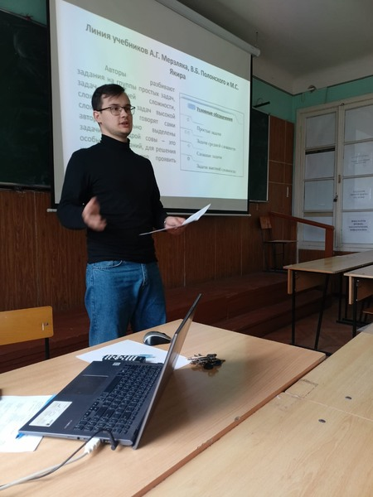
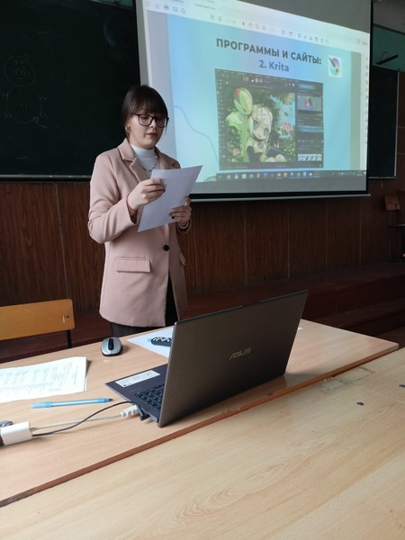
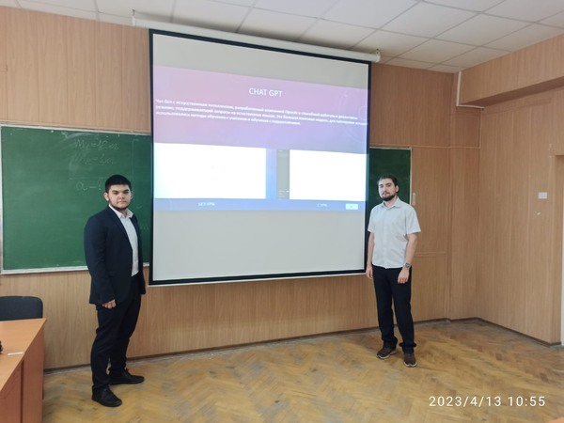
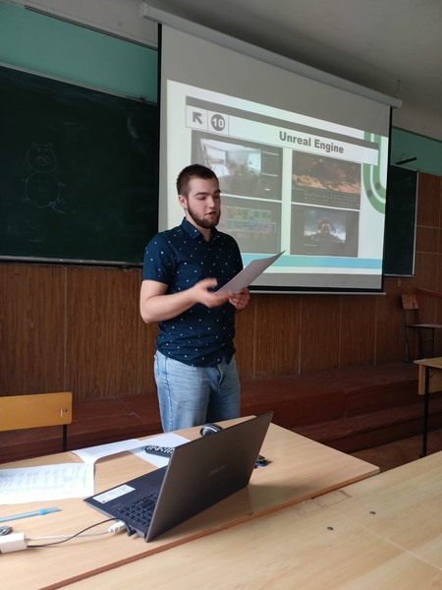
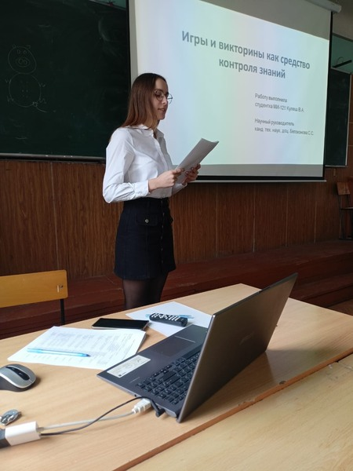
Руководство НИРС по кафедре информатики, подготовка и участие студентов-докладчиков в городских, региональных, всероссийских, международных семинарах, конференциях

Slide 8
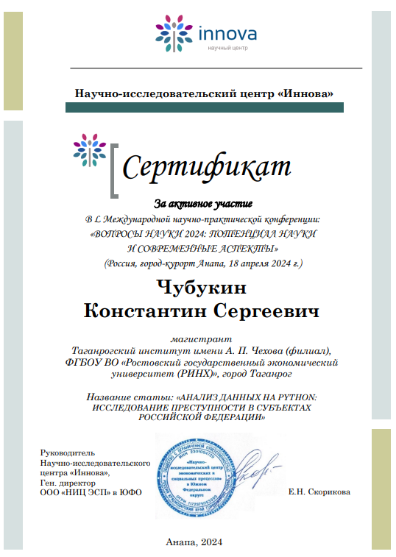
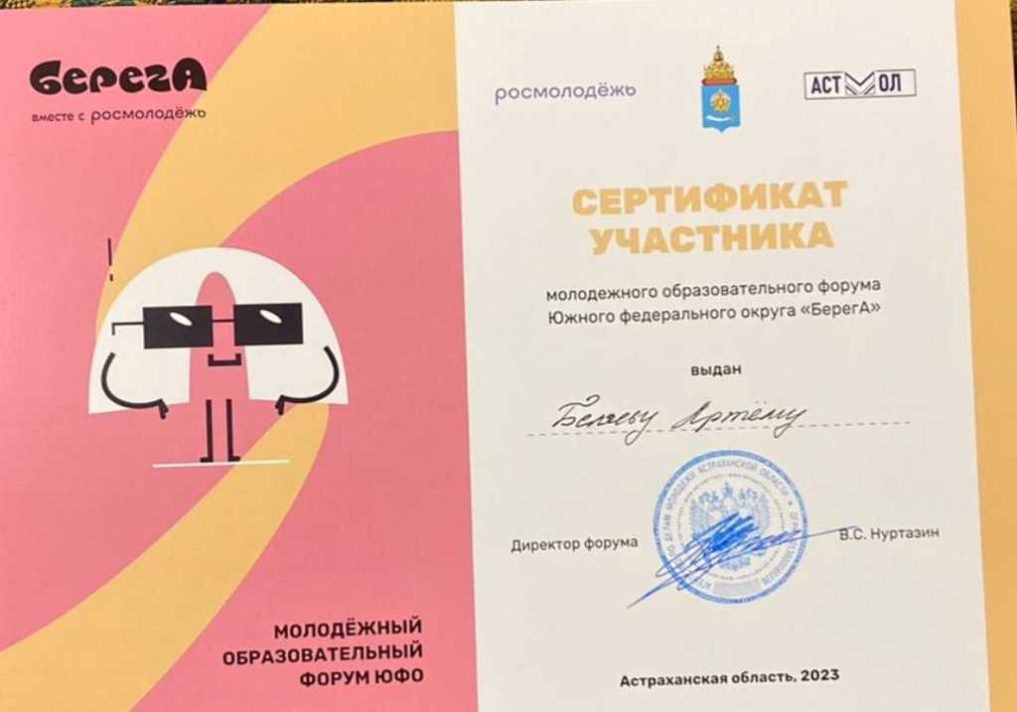
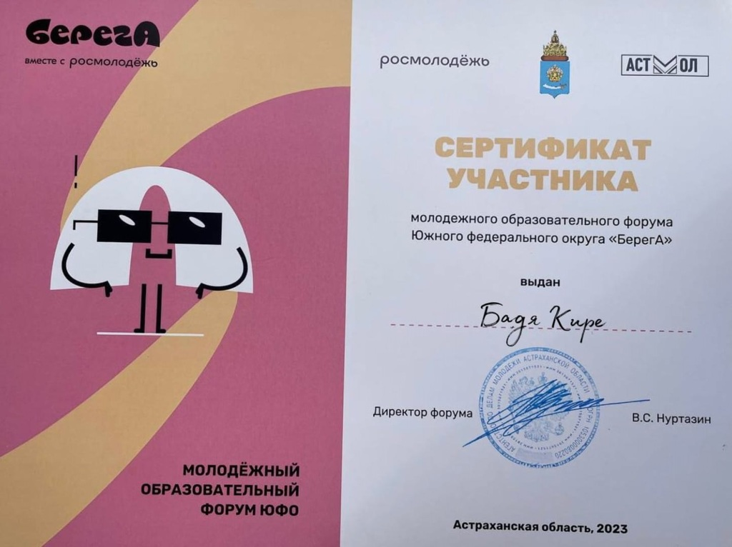
Руководство НИРС по кафедре информатики, подготовка и участие студентов-докладчиков в городских, региональных, всероссийских, международных семинарах, конференциях

Slide 9
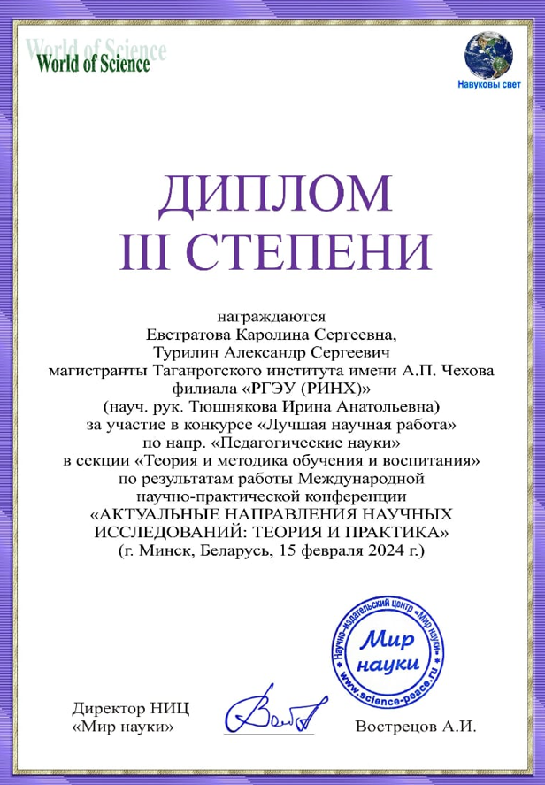
Руководство НИРС по кафедре информатики, подготовка и участие студентов-докладчиков в городских, региональных, всероссийских, международных семинарах, конференциях

Slide 10
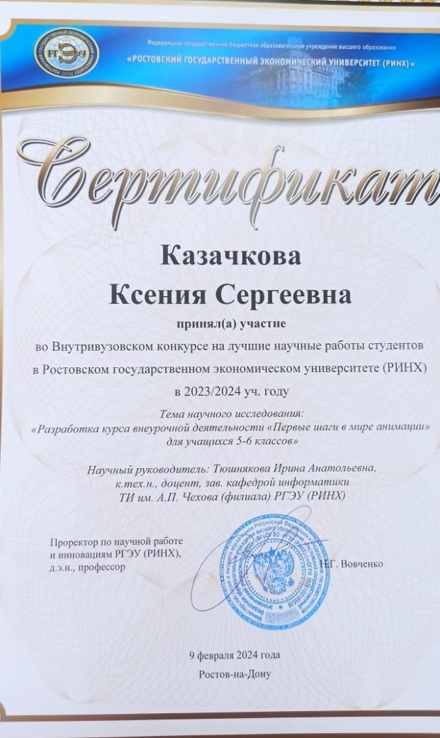
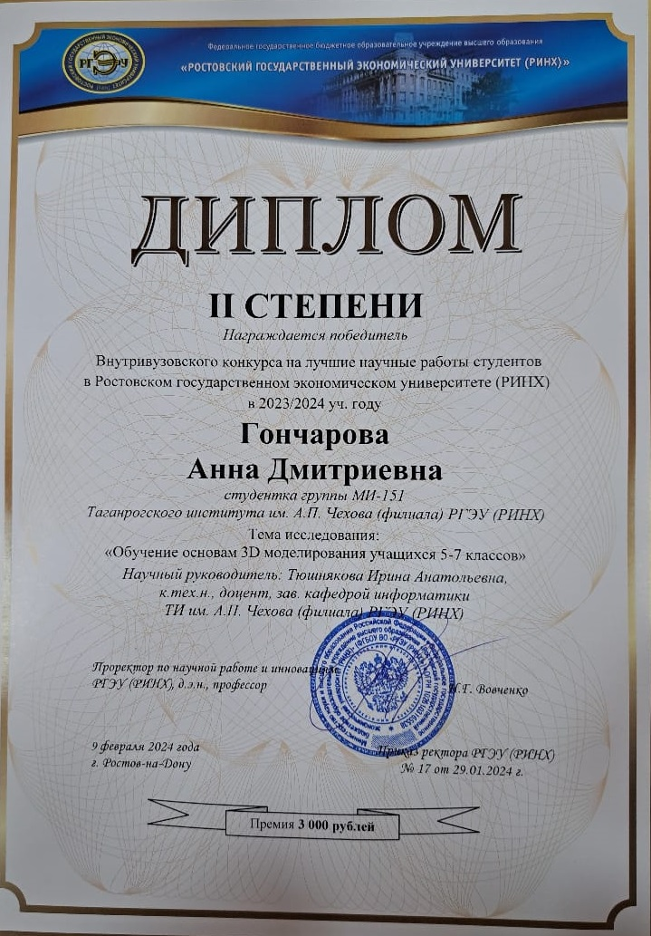
Руководство НИРС по кафедре информатики, подготовка и участие студентов-докладчиков в городских, региональных, всероссийских, международных семинарах, конференциях

Slide 11
Руководство НИРС по кафедре информатики, подготовка и участие студентов-докладчиков в городских, региональных, всероссийских, международных семинарах, конференциях

Slide 12
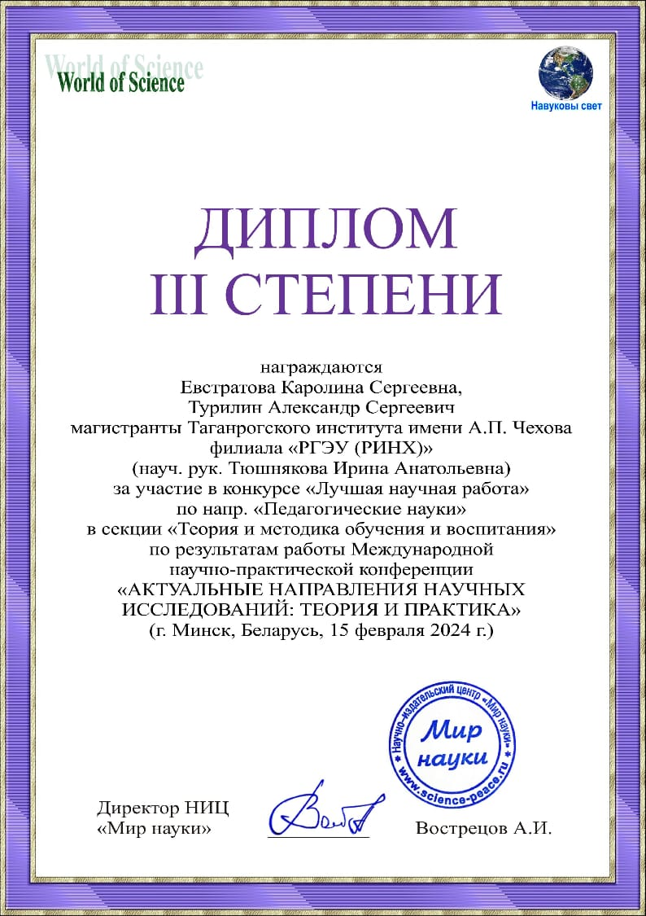
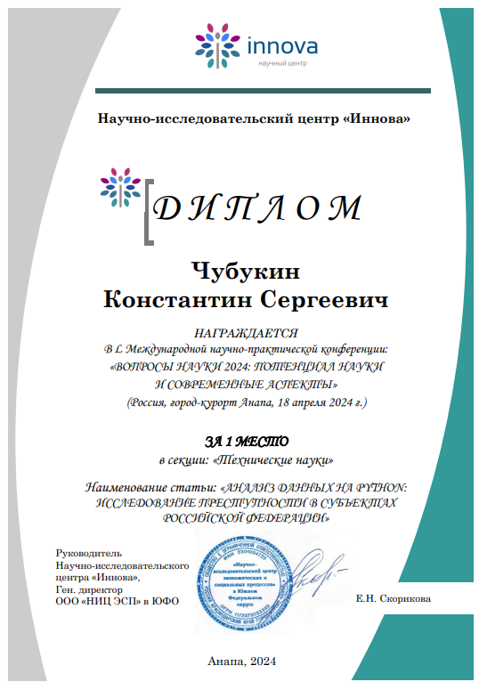
Руководство НИРС по кафедре информатики, подготовка и участие студентов-докладчиков в городских, региональных, всероссийских, международных семинарах, конференциях

Slide 13
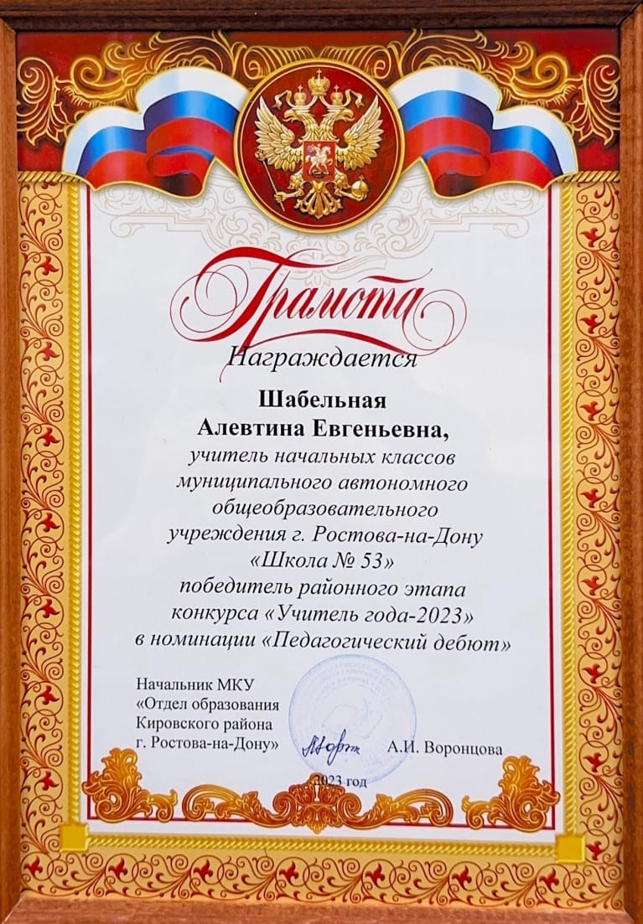
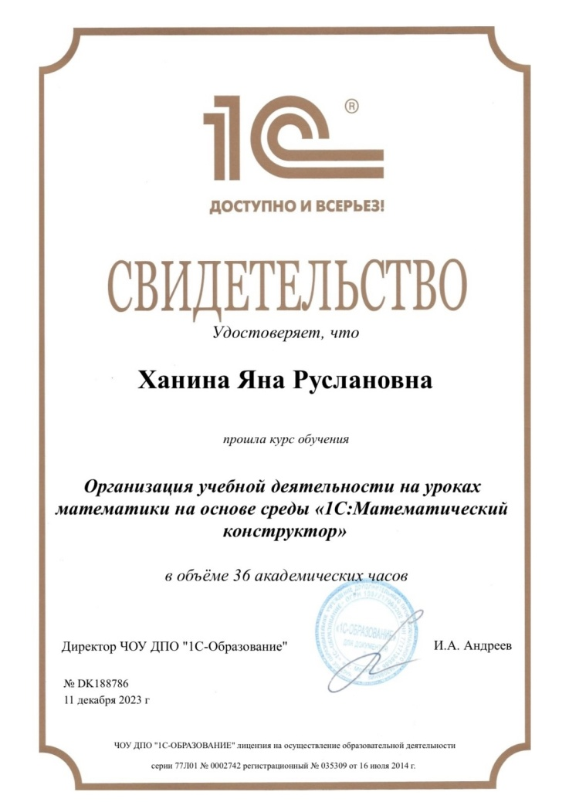
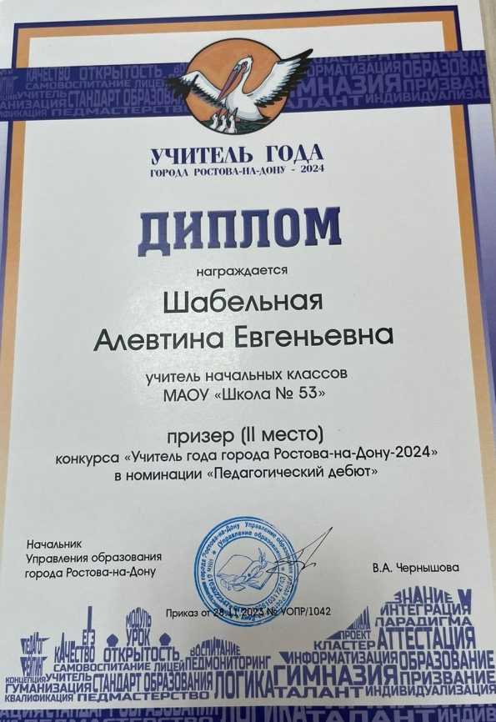
Руководство НИРС по кафедре информатики, подготовка и участие студентов-докладчиков в городских, региональных, всероссийских, международных семинарах, конференциях

Slide 14
Организация и сопровождение практики обучающихся
На базе лаборатории организовано проведение производственных практик обучающихся:
по направлению «Педагогическое образование (с двумя профилями подготовки)», профили «Математика» и «Информатика»;
по направлению «Педагогическое образование», магистерская программа «Информатика. Информационные технологии в образовании»;
по направлению подготовки «Прикладная информатика», профиль «Прикладная информатика в менеджменте»;
по направлению подготовки «Прикладная информатика», магистерская программа «Информационные системы и анализ больших данных»

Slide 15
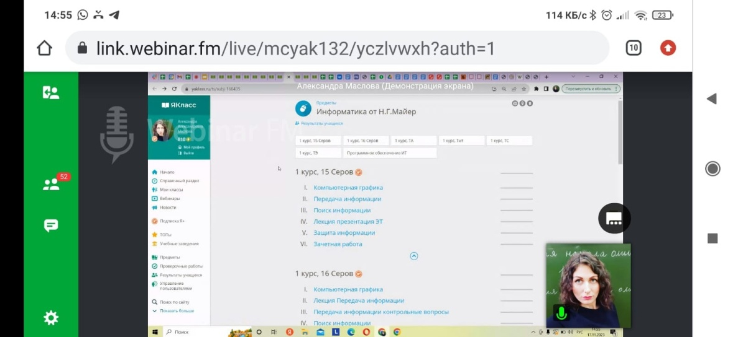
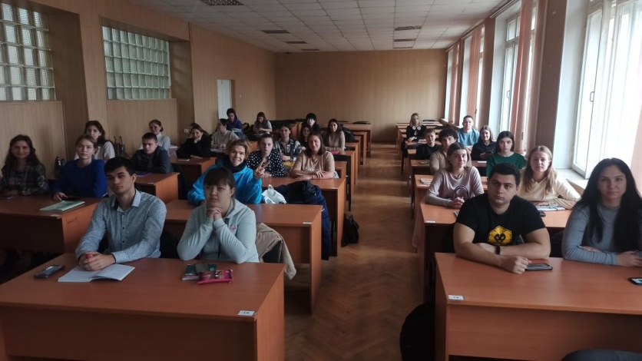
Оказание методической помощи сотрудникам Таганрогского института имени А.П. Чехова, представителям образовательных организаций г. Таганрога и Ростовской области в сфере применения информационных технологий в образовании
Мастер-класс от резидента «Сколково» на факультете физики, математики, информатики
17 ноября организован мастер-класс «Цифровые инструменты в работе учителя» от цифрового ресурса «ЯКласс» – резидента ИТ-кластера «Сколково». Спикером мероприятия выступила руководитель методического центра «ЯКласс» Марина Володина, координатор и модератор мероприятия – зам. декана ФФМИ по учебной работе кандидат технических наук, доцент кафедры информатики Белоконова С.С. В мастер-классе приняли участие около 150 человек ­– студенты и преподаватели различных факультетов нашего института, учителя школ города и Неклиновского района.

Slide 16
Методическая подготовка студентов к участию в конкурсах
Молодёжный союз экономистов и финансистов РФ (МСЭФ РФ) – общероссийская общественная организация студентов экономических вузов и факультетов, молодых специалистов, учёных и преподавателей России. Уже стало традиционным активное участие студентов и магистрантов кафедры информатики в различных олимпиадах и конкурсах организации.
IX Всероссийский Конкурс развития научно-инновационной и инженерно-технической системы России.
В номинации «Научные и научно-педагогические кадры инновационной России»:
Казачкова Ксения (МИ-151) «Мобильное обучение как один из аспектов подготовки научно-педагогических кадров инновационной России» (научный руководитель – канд. техн. наук, доц. Тюшнякова И.А.).
В номинации «Подготовка инженерных и рабочих кадров для высокотехнологических производств»
Солопанова Диана (МИ-151) «Использование инновационных технологий в обучении информатике и подготовке инженерных и рабочих кадров для высокотехнологичных производств» (научный руководитель – канд. техн. наук, доц. Тюшнякова И.А.)

Slide 17
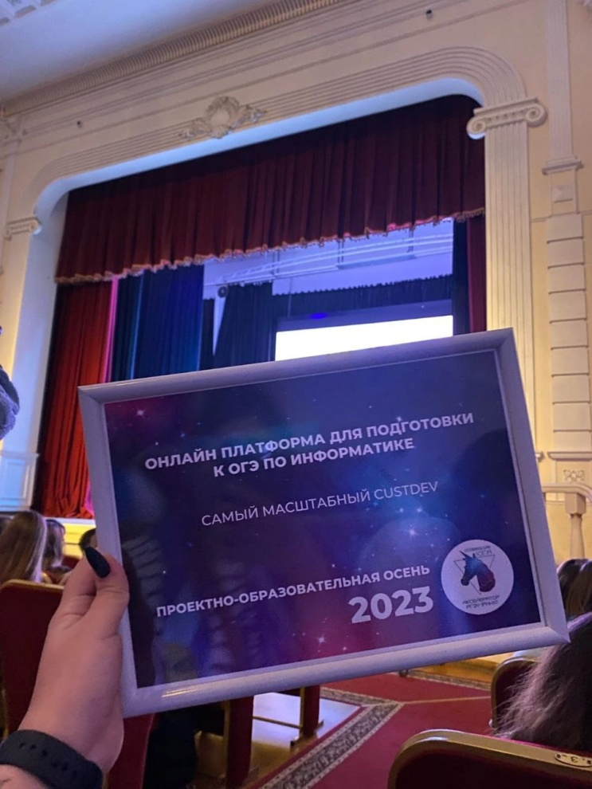
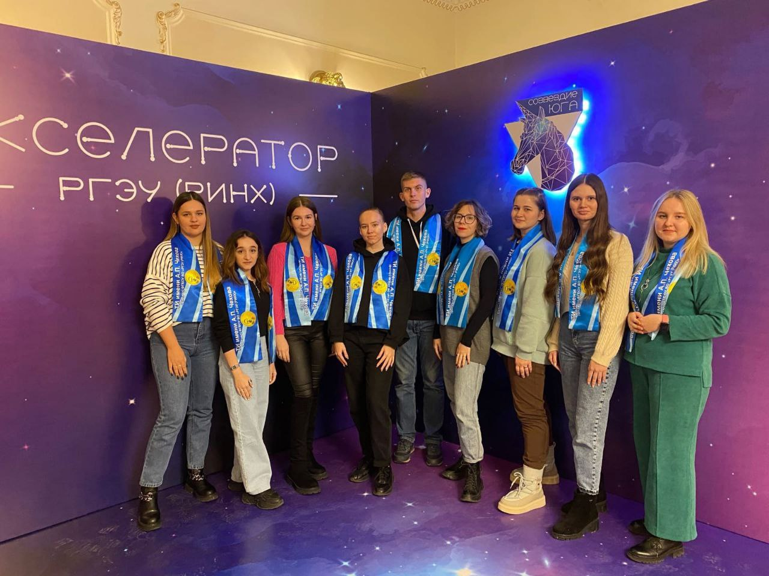
Руководство НИРС по кафедре информатики, подготовка и участие студентов-докладчиков в городских, региональных, всероссийских, международных семинарах, конференциях

Slide 18
Методическая подготовка студентов к участию в конкурсах
Молодёжный союз экономистов и финансистов РФ (МСЭФ РФ) – общероссийская общественная организация студентов экономических вузов и факультетов, молодых специалистов, учёных и преподавателей России. Уже стало традиционным активное участие студентов и магистрантов кафедры информатики в различных олимпиадах и конкурсах организации.
Медведкин Н.А., ИНФGZ-121, VIII Международный Конкурс информационно-коммуникационных технологий, номинация «Дистанционное обучение и медиаобразование»
Использование современных дистанционных информационных технологий в организации самостоятельной работы в обучении математики
Яковлева А.Н. , ИНФGZ-121, XVI Всероссийский конкурс информационных технологий и информационной безопасности «Интеллектуальная Россия», номинация «Обучающие информационные системы»
Использование технологии геймификации в обучении информатике
Яковлева А.Н. ИНФGZ-121, XIII Всероссийский Конкурс молодых аналитиков, номинация «Аналитическое обеспечение информационной политики в России»
Оценка использования информационных технологий геймификации в обучении информатике

Slide 19
Методическая подготовка студентов к участию в конкурсах
Научно-методический семинар по подготовке к участию во всероссийской олимпиаде «Я - Профессионал», в профессиональном конкурсе «Флагманы образования. Студенты», в ежегодном внутривузовском конкурсе студенческих работ РГЭУ(РИНХ) (17.10)
Методический семинар по подготовке к участию в олимпиадах и конкурсах МСЭФ 2023 – 2024: рекомендации по выбору конкурсов и номинаций, оформлению и отправке работ (21.11.2023
Внутривузовский конкурс на лучшие научные работы студентов в РГЭУ (РИНХ) в 2023/2024
МСЭФ, VIII Международный Конкурс информационно-коммуникационных технологий, номинация «Дистанционное обучение и медиаобразование»
XII Всероссийский онлайн-чемпионат «Изучи интернет – управляй им», сентябрь-декабрь 2023
VII региональный хакатон «RinHack», 24-26 ноября 2023 г. (сертификат участников, диплом 3 степени)
Конкурс «Умная стипендия» от банка Центр-Инвест, сентябрь-ноябрь 2023 (Победитель,50000 р.)

Slide 20
Методическая подготовка студентов к участию в конкурсах
Проектно-образовательный интенсив РГЭУ (РИНХ) Осень 2023»; Акселерационная программа РГЭУ (РИНХ) «Созвездие Юга» 2023 (Диплом «Самый масштабный custdev»)
Районный этап конкурса «Учитель года-2023» в номинации «Педагогический дебют», Ростов-на-Дону, ноябрь 2023
Квалификационный этап международной студенческой олимпиады по программированию
Конкурс «Лучшая научная работа» по направлению «Педагогические науки» Международной научно-практической конференции «Актуальные направления научных исследований: теория и практика» (г. Минск, Беларусь, 15 февраля 2024 г.)
Конкурс «Лучшая научная работа» по направлению «Технические науки» Международной научно-практической конференции (г.-к. Анапа, 18 апреля 2024 г.
Фестиваль технологического предпринимательства «ТЕХНОКОД», 17.04.2024
Акселератор образовательных, социально-педагогических и творческих проектов, 27.04.2024
Стартап РИНХ

Slide 21
Подготовка и рецензирование научных работ обучающихся для публикации в изданиях разного уровня
С сентября 2022 г. по май 2023 г. студентами, под руководством преподавателей, были опубликованы научные работы:
Белоконова С.С., Яковлева А.Н. Чат-боты как элемент геймификации для повышения вовлеченности учащихся в образовательный процесс. Информатика в школе / 2022. № 5 (178). С. 70-75.
Ромм Я.Е., Джанунц Г.А., Медведкин А.А. О библиотеке стандартных программ вычисления функций на основе кусочной интерполяции. Современные наукоемкие технологии. – 2022. – № 11. – С. 57 – 70.
Медведкин Н.А., Белоконова С.С. Учитель: в ногу со временем. Информационные и инновационные технологии в науке и образовании: сборник научных трудов
Прохоренко В.С. Возможности использования образовательной платформы «Сферум» как основного инструмента для дистанционного обучения. Информационные и инновационные технологии в науке и образовании: сборник научных трудов

Slide 22
Подготовка и рецензирование научных работ обучающихся для публикации в изданиях разного уровня
С сентября 2022 г. по май 2023 г. студентами, под руководством преподавателей, были опубликованы научные работы:
5. Белоконова С.С., Яковлева А.Н. Сравнение геймификации и других игровых методик. Информационные и инновационные технологии в науке и образовании: сборник научных трудов
6. Аристова П.А., Фирсова С.А. Анализ учебных сайтов. Информационные и инновационные технологии в науке и образовании: сборник научных трудов.
7. Леонтьева О.Н. Анализ средств и ресурсов для разработки веб-приложений. Информационные и инновационные технологии в науке и образовании: сборник научных трудов
8. Свиридов Р.В. Теоретические аспекты применения. Информационные и инновационные технологии в науке и образовании: сборник научных трудов
9. Силенко И.В. Теоретические основы создания веб-сайтов. Информационные и инновационные технологии в науке и образовании: сборник научных трудов.
10. Бадя К.Б. Игра «Где логика?» по физике для 7-х классов. Демонстрационные материалы
11. Прохоренко В.С. Безопасность, гигиена, эргономика, ресурсосбережение, технологические требования при эксплуатации компьютерного рабочего места. Тестовые материалы.

Slide 23
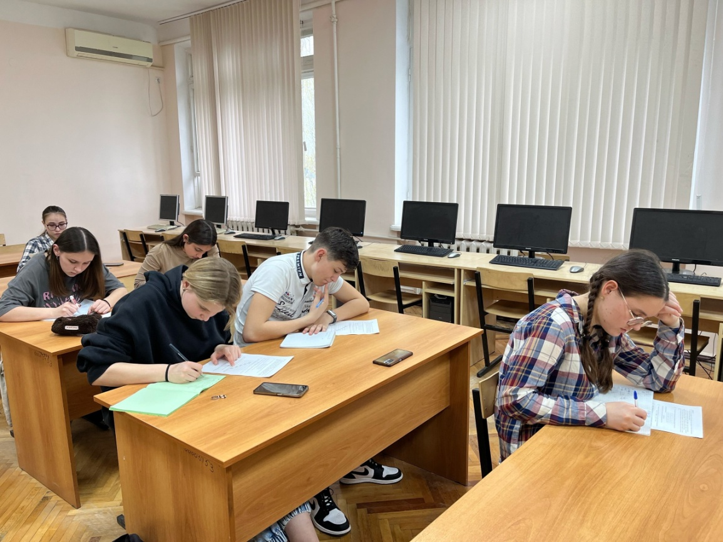
Разработка образовательной программы «Подготовка к ОГЭ по информатике». Проведение пробного тестирования по информатике
Программа направлена на систематизацию знаний и умений по курсу информатики и ИКТ, на тренировку и отработку навыка решения тестовых заданий в формате ОГЭ.

Slide 24
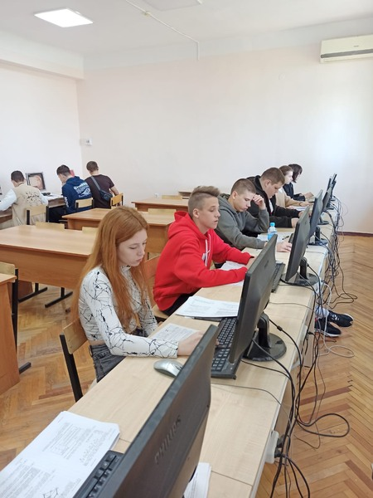
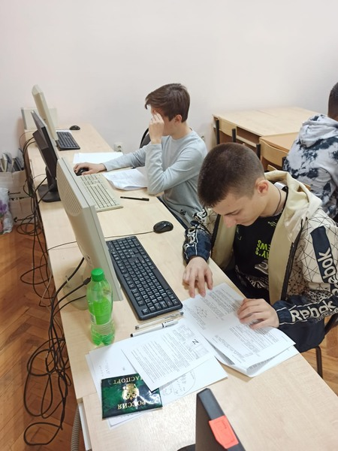
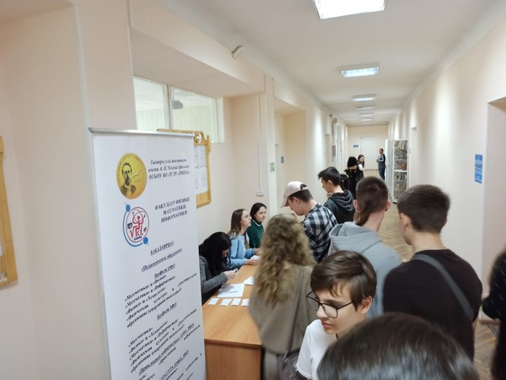
Разработка образовательной программы «Подготовка к ОГЭ по информатике». Проведение пробного тестирования по информатике
Программа направлена на систематизацию знаний и умений по курсу информатики и ИКТ, на тренировку и отработку навыка решения тестовых заданий в формате ОГЭ.
7 апреля на базе факультета физики, математики, информатики Таганрогского института имени А.П. Чехова было проведено пробное тестирование по информатике (по материалам ОГЭ), в котором приняли участие более 150 обучающихся 9-х классов школ города.

Slide 25
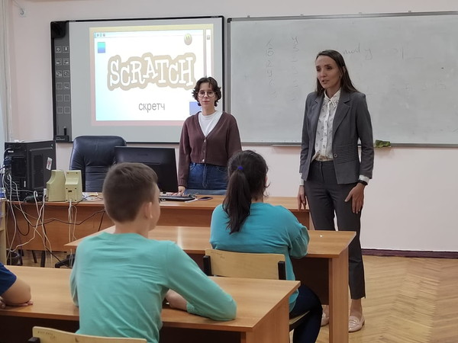
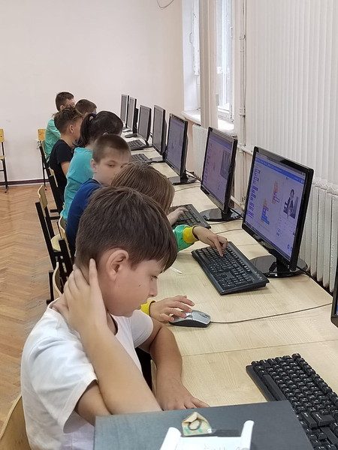
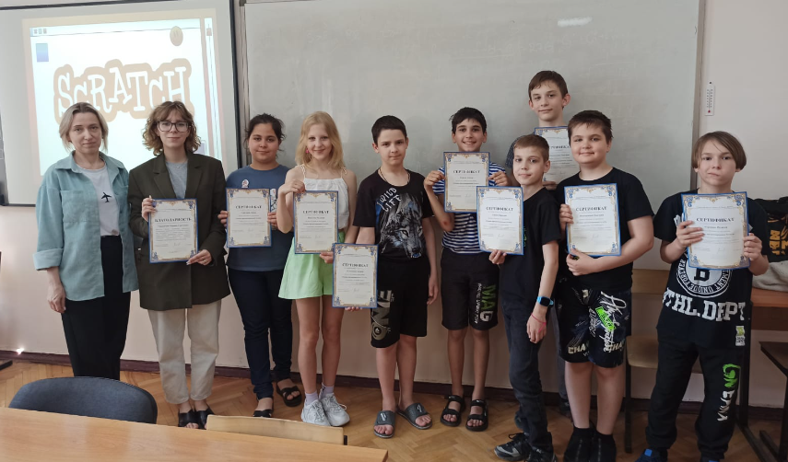
Разработка и реализация программы занятий с обучающимися 5-6 классов «Основы программирования Scratch»
В течение учебного годаребята 5-х – 6-х классов знакомились с миром программирования, познавая популярный визуальный язык Scratch, разработанный специально для детей и подростков. Результатом занятий стали представление и защита собственных проектов, в рамках которых ребята реализовали свои творческие замыслы, показали знания, умения и владения, полученные в ходе изучения курса.

Slide 26
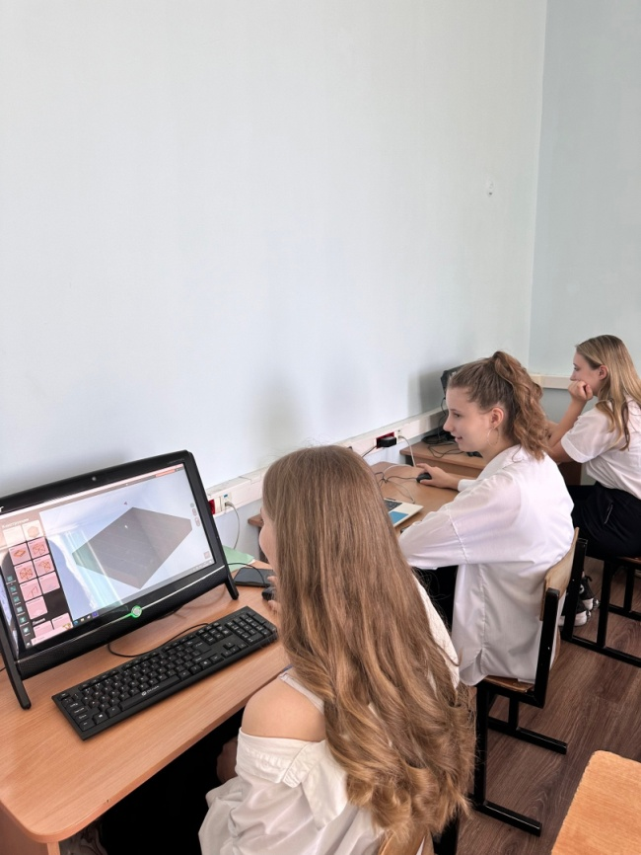
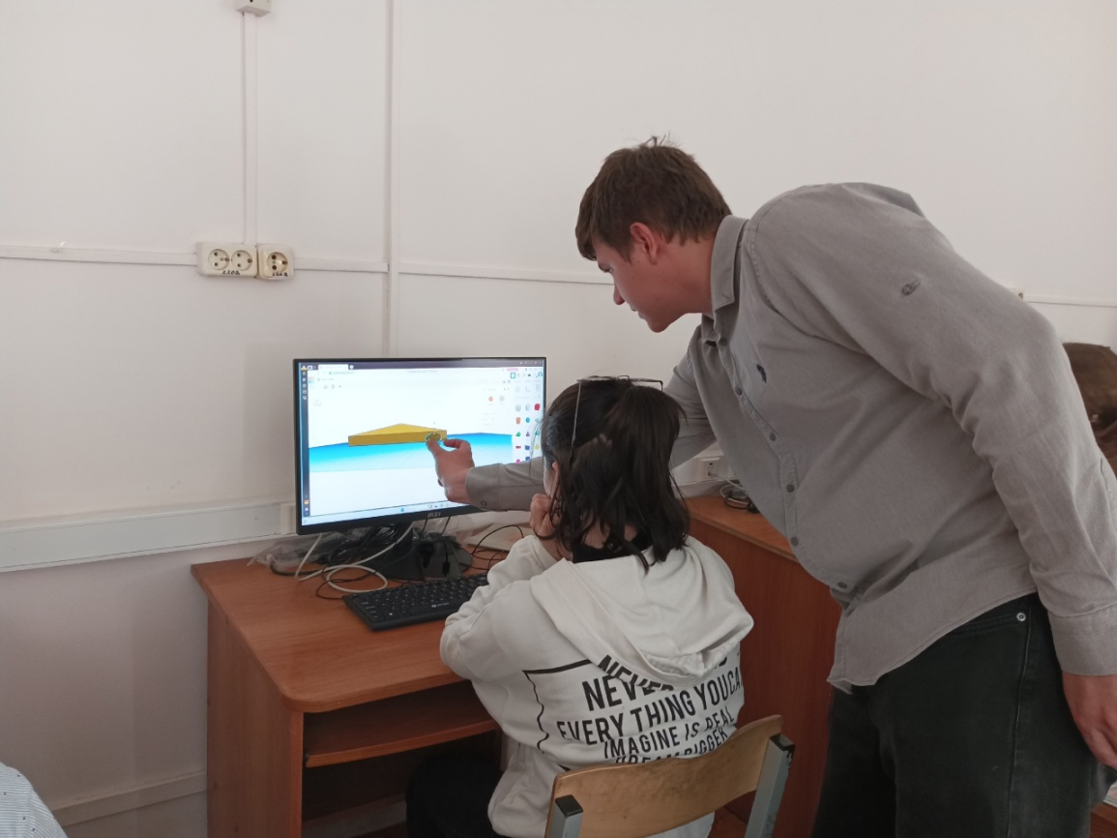
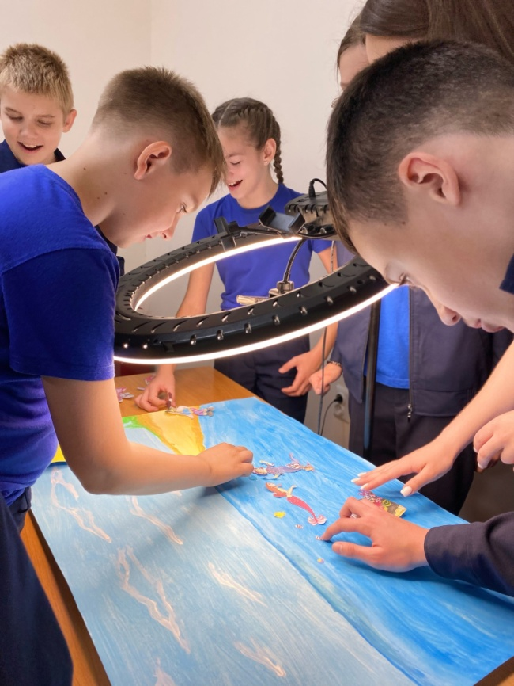
Образовательный интенсив «МИР IT»

Slide 27
Спасибо за внимание!

